Slide 1





Slide 2


收入与财富
收入：指一个人或一个家庭在一定时期内的全部进账和现金收入，市场经济中的收入以工资、利息、租金和利润形式分配给要是所有者。
财富：是人们在某一时点所拥有资产的货币净值，包括有形财产：房屋、汽车、土地和其他耐用品等和金融资产：现金、储蓄、债券与股票等。

Slide 3
第七章 收入分配理论

Slide 4
第七章 收入分配理论
第一节 要素的需求与供给
第二节 工资理论
第三节 利息、地租与利润理论
第四节 收入分配理论

Slide 5
第一节 要素的需求与供给
一、生产要素的需求
要素的需求与供给者，尽管与产品的需求与供给不一样，但是生产要素的价格仍与产品的价格一样，都是由竞争的市场供求双方的力量共同决定的。
1.要素需求的特征
（1）其主体是生产者，目的是追逐利润
（2）要素需求是派生需求
派生需求即由于对产品的需求而引起了对生产要素的需求。
（3）要素需求是联合需求
联合需求是指同时对多种生产要素的需求。

Slide 6
2.影响要素需求的因素
（1）市场对产品的需求以及产品的价格；
（2）生产技术状况；
（3）生产要素的价格；
（4）边际收益产品（Marginal revenue product，MRP）
在其他条件不变的情况下，增加一单位生产要素的投入，带来的产量所增加的收益。
边际收益产品MRP=MR×MP，在完全竞争的产品市场上， MRP=P×MP。

Slide 7
3.要素需求曲线
要素需求主体对要素的需求受制于要素的要素的边际收益，即边际收益产品（MRP）， MRP=MR×MP；
在完全竞争的产品市场上， MRP=P×MP。

Slide 8
要素需求表
Q_{L} | 产品 价格 | 工人的 边际产量 | 工人的 边际收益产品 | 企业愿意支付 的最大工资额
1 | 20 | 50 | 1000 | 1000
2 | 20 | 40 | 800 | 800
3 | 20 | 30 | 600 | 600
4 | 20 | 20 | 400 | 400
5 | 20 | 10 | 200 | 200

Slide 9
要素需求曲线
要素价格
D_{F}
0
要素数量

Slide 10
二、生产要素的供给
P_{F}
1.影响生产要素供给的因素
主要有以下因素：
（1）市场对产品的需求及产品的价格
（2）生产要素的价格
（3）人口的规模、结构与教师水平
（4）居民的收入和生活水平
（5）生产要素的稀缺及替代程度
2.完全竞争市场生产要素的供给
生产要素的市场供给曲线，是一条向右上方倾斜的曲线。
S_{F}
0
Q_{F}

Slide 11
三、要素市场均衡价格的确定
1.要素市场均衡价格的确定
D_{F}=S_{F}
2.单个厂商要素使用量的确定
要素边际收益产品（MRP）=要素边际成本（MFC）
要素的价格对于要素使用者而言，就是要素的边际成本
P_{F}
S_{F}
E_{F}
均
衡
价
格
P_{F0}
d_{F0}
D_{F}
Q_{F0}
0
均衡数量
0
要素市场均衡价格的确定
单个厂商要素使用量的确定

Slide 12
四、要素市场与产品市场的关系
产 品
需 求
产品市场
产品供 给
货币
货币
家庭
厂商
货币
货币
要素供 给
要素市场
要素需 求

Slide 13
第二节 工资理论
一、工资的定义和种类
1、定义
工资：劳动这种生产要素的价格。
2、分类
按计量方式分:计件与计时工资
按支付方式分：货币与实物工资
按购买力分：名义工资与实际工资

Slide 14
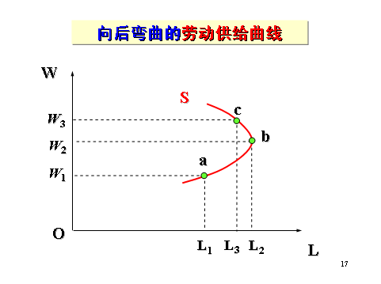
二、完全竞争市场工资的确定
1.劳动的需求
影响劳动需求的因素：
产品需求；产品的价格；
劳动的边际生产力；劳动的价格。
2.劳动的供给
影响劳动供给的因素：
劳动报酬；能够工作的总人数等。
为什么向后弯曲？
两类物品：劳动与闲暇
起初，工资上涨，闲暇的机会成本变高，
替代效应>收入效应，闲暇减少，
所以劳动供给会增加；
后来，收入效应>替代效应，趋于增加闲暇，
所以减少劳动供给。
W
D_{L}
0
L

Slide 15
为什么劳动供给曲线向后弯曲？
（1）向后弯曲的劳动供给曲线是指起先随工资上升，劳动供给增加，当工资上升到一定程度之后，随工资上升，劳动供给减少的劳动供给曲线。
（2）劳动供给取决于工资变动所引起的替代效应和收入效应。随着工资增加，由于替代效应的作用，家庭用工作代替闲暇，从而劳动供给增加。同时，随着工资增加，由于收入效应的作用，家庭需要更多闲暇，从而劳动供给减少。当替代效应大于收入效应时，劳动供给随工资增加而增加；当收入效应大于替代效应时，劳动供给随工资增加而减少。一般规律是，当工资较低时，替代效应大于收入效应；当工资达到某个较高水平时，收入效应大于替代效应。因此，劳动供给曲线是一条向后弯曲的供给曲线。

Slide 16
工
资
收
入
W=20
当工资为10元/小时，工人工作（24-T1）小时；当工资上涨到20元/小时，替代效应显示，闲暇的机会成本上升，于是工人减少闲暇，增加工作时间，收入效应显示，收入增加，对闲暇的需求增加，于是工作时间减少。
480
C
●
W=10
U₂
240
B
A
●
●
U₁
0
12
14
16
24
闲暇时间

Slide 17
为什么劳动供给曲线向后弯曲？
劳动 供给 | 与工资率的关系 |  |  |  | 供给曲线 形 状
 | 替代 效应 | 收入 效应 | 效应 比较 | 总效应
劳动 供给 | 同方向 变化 | 反向 变化 | 替代效应 大于 收入效应 | 同向变化 | 右上方倾斜
劳动 供给 | 同方向 变化 | 反向 变化 | 替代效应 小于 收入效应 | 反向变化 | 左上方倾斜

Slide 18
3.均衡工资的决定
W
W
S_{L}
W₀
W₀
D_{L}
d_{L}
0
0
L₀
L
L
单个厂商的工人 雇佣量

Slide 19
实例：已知W₀=400 L₀=？
L | 产品价格 | 工人的边际产量 | 工人的边际收益产品
1 | 20 | 50 | 1000
2 | 20 | 40 | 800
3 | 20 | 30 | 600
4 | 20 | 20/15 | 400/300
5 | 20 | 10 | 200

Slide 20





4.影响均衡工资的因素
（1）工种的差别（季节性、危险性工作）
（2）人力资本差别
（3）能力、努力与机遇的差别
（4）歧视

Slide 21

三、工会对工资的影响
（工会对劳动这要素均衡价格的影响）
工会的目标：获取较高的工资
1.增加对劳动的需求
方式：
通过自治提高生产率；
通过制度改革提高管理效率；
实行贸易保护限制进口。
D ′ _{L}
W
E ′ ₀
S_{L}
D_{L}
W′₀
E₀
W₀
0
L₀
L ′ ₀
L

Slide 22
2.减少劳动的供给
方式：
限制非工会员工的雇佣；
早退休；
不要用童工；
减少工作时间。
W
S ′ _{L}
S_{L}
E ′ ₀
W ′ ₀
E₀
D_{L}
W₀
L ′ ₀
L₀
L
0

Slide 23
3.最低工资法
可以提高工资，同时，造成失业。
W
S_{L}
工人失业
W ′ ₀
E₀
W₀
D_{L}
L
0
L ′ _{D}
L₀
L ′ _{S}

Slide 24
*四、效率工资
效率工资：企业为了提高工人生产率而支付的高于均衡水平的工资。
1914年 ：
1. 2.2美元——作风懒散、不守纪律、不服从指挥、找工作易。
2. 2.5——5；9——8 积极性、生产率↑；辞职、解雇↓。
效率工资的作用： 1.能招到高素质的工人；
2.工人工作努力，效率高；
3.流动性小，熟练工增多；
4.工人会更健康。
思考：为什么工资与工龄成正相关？

Slide 25
思考题
1.在完全竞争的市场上，某厂商的生产函数为Q=10L-0.5L²。假定产品市场上的价格为5元，劳动的工资率为10元，求厂商利润最大化的劳动使用量。

Slide 26
2.设某厂商的生产函数为Q=100K^{0.5}L^{0.5}，在本生产期内，资本投入量为100单位，劳动投入量为25单位。求：
（1）各要素的边际产量。
（2）若资本价格为20元，工资率为多少？
（3）如果产品的价格为50元，求厂商对劳动的需求曲线。

Slide 27
3.假设生产鞋使用一种可变生产要素---劳动。假定劳动每天20美元可以买到，鞋每双卖5美元。用下列生产函数，运用边际分析法估算出一个完全竞争的厂商将会雇佣的劳动数量。
劳动的单位数 1 3 5 7 9
总产出 5 13 19 23 25

Slide 28
1.由 Q=10L-0.5L²得厂商的MP=dQ/dL=10-L
则VMP=MRP=P*MP=5*(10-L)=50-5L
根据利润最大化的原则：要素的边际收益=边际成本
VMP=MRP=MFC，即5*(10-L)=10
求得L=8
当L=8时厂商获得最大利润
利润=总收益-总成本
=5×48-8×10=160元

Slide 29
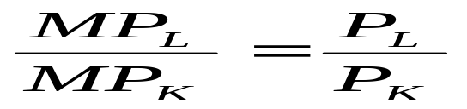
2.
（1） 已知Q=100K^{0.5}L^{0.5}
K=100,L=25时， (3)厂商对劳动的需求曲线:
MP_{L}=50K^{0.5}L^{-0.5}=500/L^{0.5=}100 VMP_{L} =50*MP_{L} =25000/L^{0.5}
MP_{K} =50L^{0.5}K^{-0.5}=25
（2）由
工资率=80

Slide 30
L（劳动量） | 1 | 3 | 5 | 7 | 9
Q(总产量) | 5 | 13 | 19 | 23 | 25
MP | 5 | 4 | 3 | 2 | 1
MRP | 25 | 20 | 15 | 10 | 5
MC | 4 | 5 | 6.3 | 10 | 20
3.已知:MRP=5*MP MFC=20
根据利润最大化原则：MRP=MFC 即5*MP=20，得MP=4。由表可知，劳动使用量为 3.
注：MRP=MR*MP=MFC=20
MR=MC=△TC/ △ Q=5

Slide 31
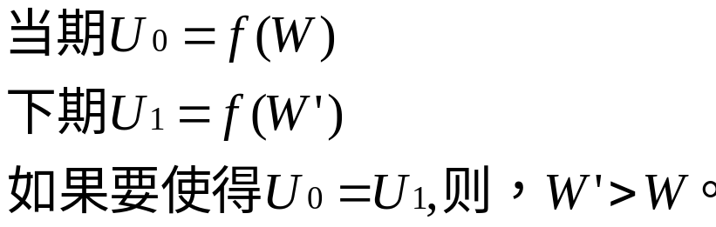
第三节 利息、地租与利润理论
一、利息理论
1.利息的含义
利息是资本这种生产要素的价格。
为什么要给资本付息？
（1）时间偏好论
人们通常偏好现期消费，胜于偏好未来消费，因此，放弃当前消费必须给资本支付一定的利息。

Slide 32
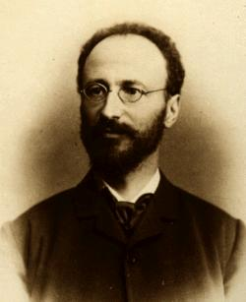
（2）迂回生产论
迂回生产，提高了生产率；而资本使迂回生产
成为可能，从而提高了生产效率。这种由于资本
而提高的生产效率就是资本的净生产力。净生
产力是资本能带来利息的根源。

Slide 33
2.利率的决定
需求者：企业的投资需求；
供给者：个人、厂商与
政府的储蓄。
3.利息在经济中的作用
（1）调节资本需求；
（2）鼓励储蓄，抑制消费；
（3）使资本得到有效利用。
i
S_{K}
E₀
i₀
D_{K}
K
0
K₀

Slide 34
二、地租理论
1.地租的决定
土地的需求取决于
土地的边际生产力；
土地的供给：
一国土地的全部供给量
固定不变;地理位置固定。
2.准租金与经济租
租金是指固定供给的一般资源的价格。地租是土地资源的价格，为一种特定的租金。
R
S_{N}
E₀
R0
D_{N}
0
N₀
N

Slide 35
（1）准租金
所谓准租金就是短期内，固定 生产要素的收益。
准租金=总收益-可变成本
=□P₀C₀GE
思考：长期内是否存在准租金？
P C
MC
AC
E
P0
KK
AVC
AC0
F
C0
G
0
Q
Q0

Slide 36
(2)经济租
经济租是指要素所有者获得的高于次优用途（最低供给成本）的那部分收入。
例如： 某星:3影片 150，100，50
3广告 30， 50，80
经济租=要素收入-机会成本（次优用途的收入）

Slide 37
三、利润理论
（一）正常利润与经济利润
1.正常利润是企业家才能的报酬，即企业家自有要素的机会成本。
2.超额利润的来源
（1）是承担风险的报酬；
（2）是创新的结果；
熊彼特的创新是指对原有均衡的突破，它包括：提供新产品；发明新技术和新工艺；开辟新市场；控制原材料的新来源；建立新的组织形式。
（3）是垄断的产物。

Slide 38
（二）利润在经济社会中的作用
（利润是经济社会进步的动力。）
1.激励企业家努力工作；
2.推动社会创新；
3.勇于从事风险投资；
4.有利于节约资源；
5.有利于资源合理配置。

Slide 39
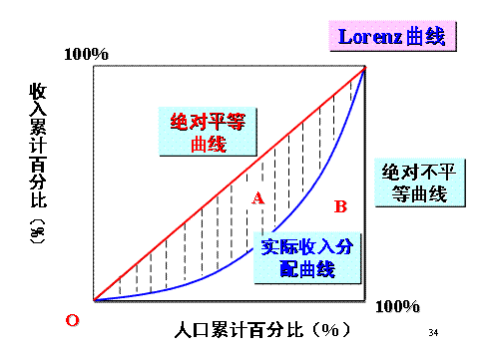
第四节 社会收入分配
一、衡量社会收入分配状态的标准：洛伦茨曲线与基尼系数
1.洛伦茨曲线（lorentz curve） 为了衡量一个国家的贫富差别程度，奥地利统计学家洛伦茨提出了一种被广泛使用的收入分配曲线，即洛伦茨曲线。
2.基尼系数
基尼系数，或译坚尼系数，是20世纪初意大利经济学家基尼，根据洛伦茨曲线所定义的判断收入分配公平程度的指标。是比例数值，在0和1之间，是国际上用来综合考察居民内部收入分配差异状况的一个重要分析指标。

Slide 40
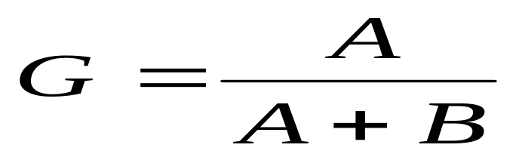
基尼系数的经济含义
基尼系数的计算
基尼系数，按照联合国有关组织规定：
0.2以下表示收入绝对平均；
0.2-0.29表示比较平均；
0.3-0.39表示相对合理；
0.4-0.59表示收入差距较大；
0.6以上表示收入差距悬殊。
经济学家们通常用基尼指数来表现一个国家和地区的财富分配状况。这个指数在零和一之间，数值越低，表明财富在社会成员之间的分配越均匀；反之亦然。
通常把0.4作为收入分配差距的“警戒线”，根据黄金分割律，其准确值应为0.382。一般发达国家的基尼指数在0.24到0.36之间。

Slide 41
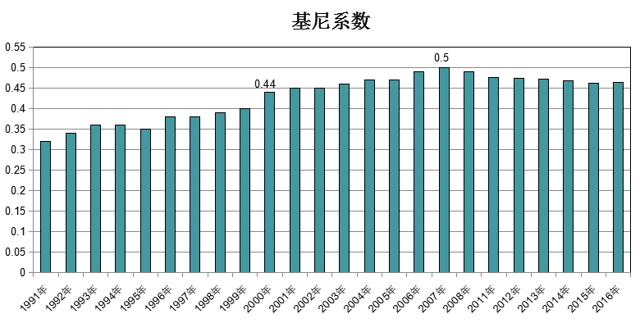
中国1991-2016年基尼系数变动趋势图

Slide 42
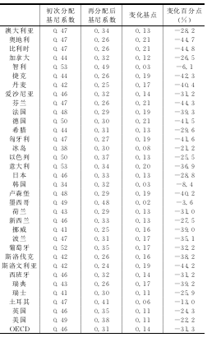
世界上主要发达国家
初次与再次分配后的基尼系数

Slide 43
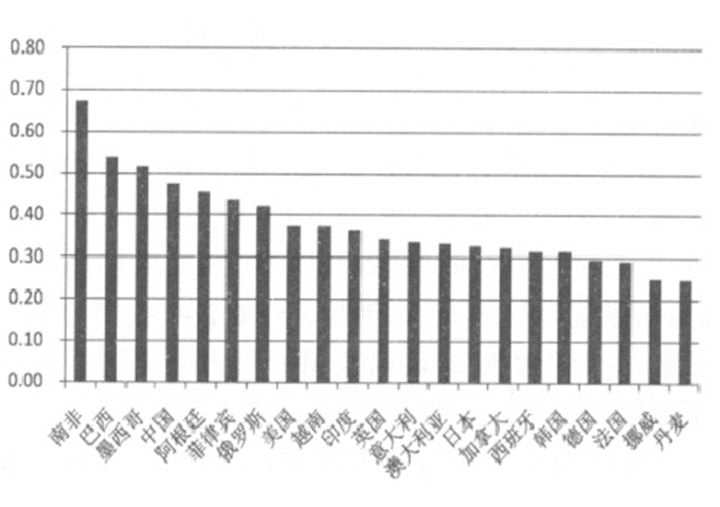
世界上主要发达与发展中国家
再次分配后的基尼系数

Slide 44
二、收入再分配政策
1.机会均等化政策
教育等
2.收入均等化政策
（1）税收政策。主要手段是征收个人所得税。
（2）社会福利政策。通过给穷人补助来实现收入分配平等化。
一次分配：追求效率
二次分配：旨在公平
三次分配：唤起企业家的社会责任感。

Slide 45
三、平等与效率：一个永恒的难题

